Slide 1

ВЫПУСКНАЯ КВАЛИФИКАЦИОННАЯ РАБОТА
по специальности: 09.02.07 Информационные системы и программирование
на тему:
Создание автоматизированной информационной системы для
управления процессом городского планирования и развития
Студент группы
4ИСП9-14
Кириллин М. П.
Руководитель
преподаватель
Куропаткина О.П.
Москва, 2024

Slide 2

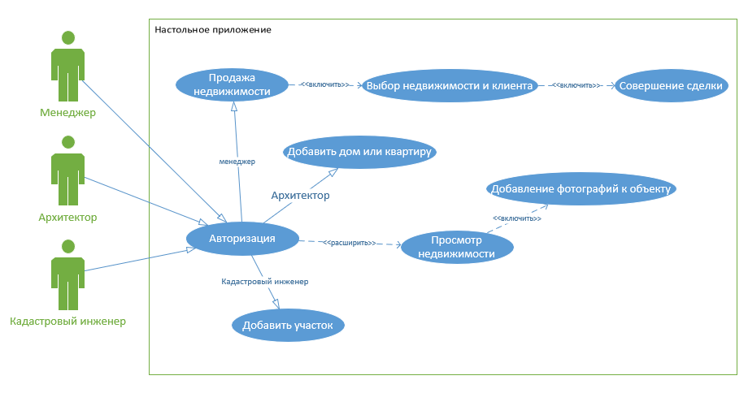

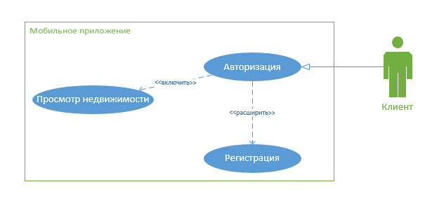
Предметная область
Система предназначена для четырёх типов пользователей.
менеджер;
архитектор;
кадастровый инженер;
клиент.
Система ведёт учёт объектов недвижимости.
Архитектор и кадастровый инженер отвечают за добавление новых объектов недвижимости в систему, а менеджер за проведение перехода права собственности. Клиент может зарегистрироваться в мобильном приложении и просмотреть интересующие его объекты недвижимости, менеджер сможет увидеть данного клиента и провести с ним переход права собственности

Slide 3

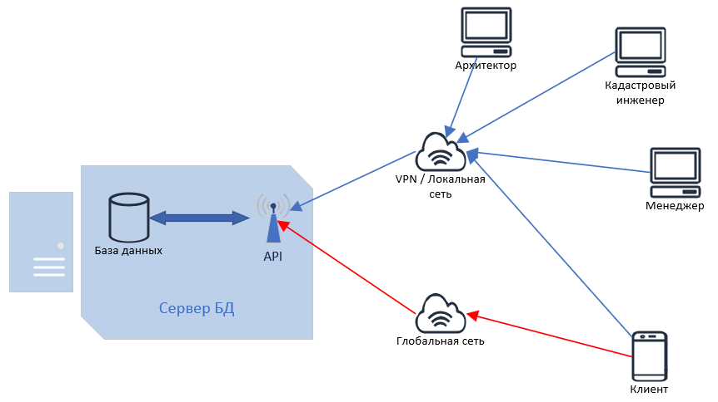

Клиент-серверная структура системы
Клиент-серверная структура системы работает следующим образом: клиент отправляет запросы к API на сервере, которая в свою очередь общается с базой, вытягивая данные и отправляя их обратно клиенту.

Slide 4










Стек технологий
Microsoft Visio

Slide 5

Настольное приложение
Функционал менеджера

Slide 6
Настольное приложение
Функционал кадастрового инженера
Функционал архитектора

Slide 7

Мобильное приложение
Регистрация клиента
Просмотр недвижимости

Slide 8
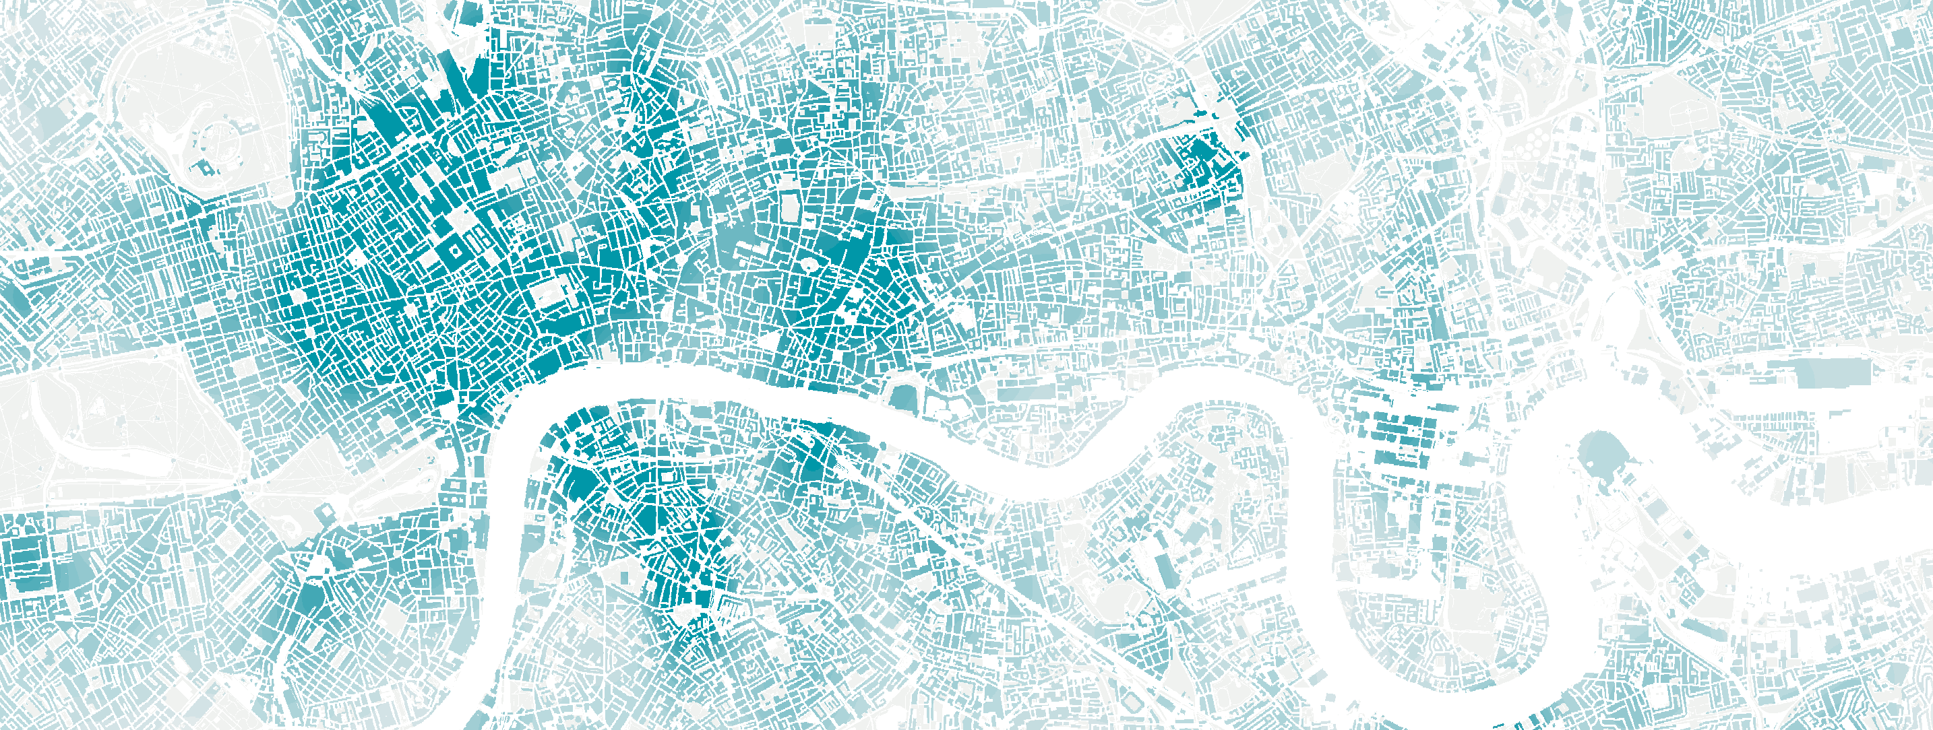

Итоги
Таким образом, проектирование и разработка системы для управления процессом городского планирования и развития позволяет эффективно управлять данными, сокращать временные затраты на процессы учета и анализа информации.
Все поставленные цели были достигнуты, однако система может быть расширена для более точного контроля и учёта объектов недвижимости со стороны настольного приложения. В дальнейшем планируются устранение ошибок и поддержка, с реализацией дополнительных функций по требованию.

Slide 9



Спасибо за внимание

